Slide 1
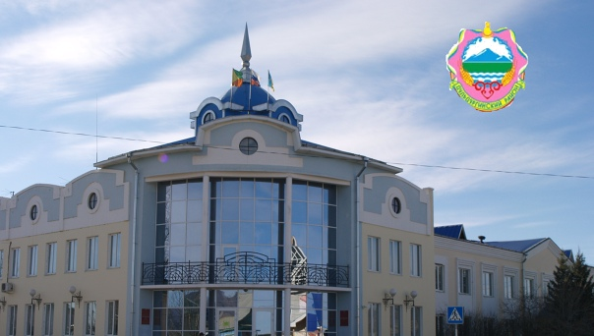

Отчет
об исполнении бюджета
за 2024 год
Комитет по финансам
Администрации МР
«Дульдургинский район»
с. Дульдурга 2025 г

Slide 2
Основные параметры исполнения бюджета
1 338,4
млн. рублей
1 321,8
млн. рублей
Утвержденные Доходы
Утвержденные Расходы
1 334,8
млн. рублей
Бюджет муниципального района
1 323,6
млн. рублей
Исполненные
доходы
Исполненные
расходы

Slide 3
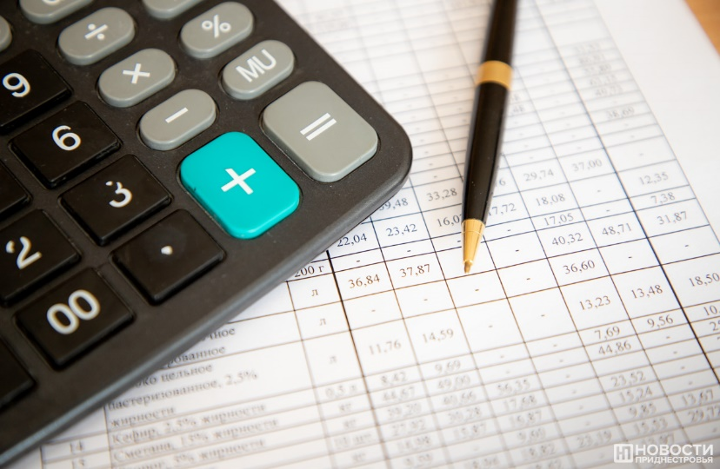

1. Доходная часть

Slide 4
Структура доходов
16%
207,5 млн.
руб.
Налоговые доходы
84%
1 123 млн.
руб.
*
K
Безвозмездные
поступления
1 334,8
млн. рублей
6
0,3%
4,5 млн.
руб.
Неналоговые доходы

Slide 6
НЕНАЛОГОВЫЕ ДОХОДЫ

Slide 7
Безвозмездные поступления
1 123
млн. рублей

Slide 8
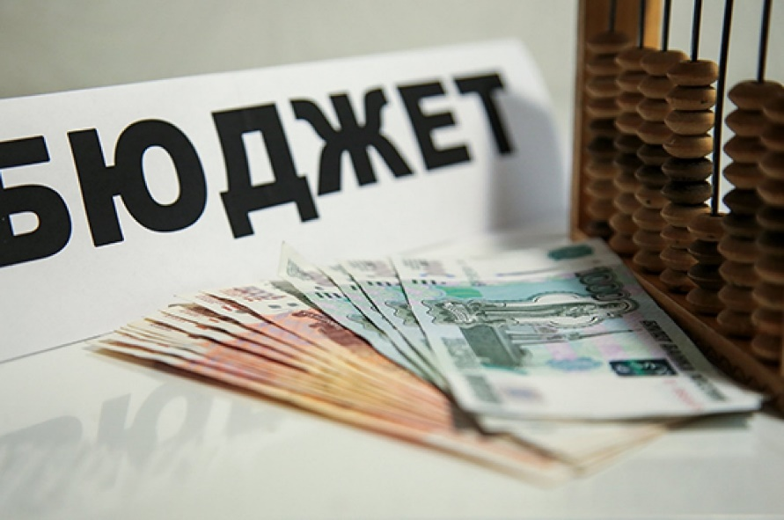
2. Расходная часть
Эта фотография, автор: Неизвестный автор, лицензия: CC BY-SA-NC

Slide 9
Структура расходов
Исполнено
млн. рублей
% в общем объеме
расходов
876,2
96
67,7
91,4
62,9
44,4
20
53,5
9,3
0,01
66,2%
7,3%
5,1%
6,9%
4,8%
3,4%
1,5%
4%
0,7%
%

Slide 10
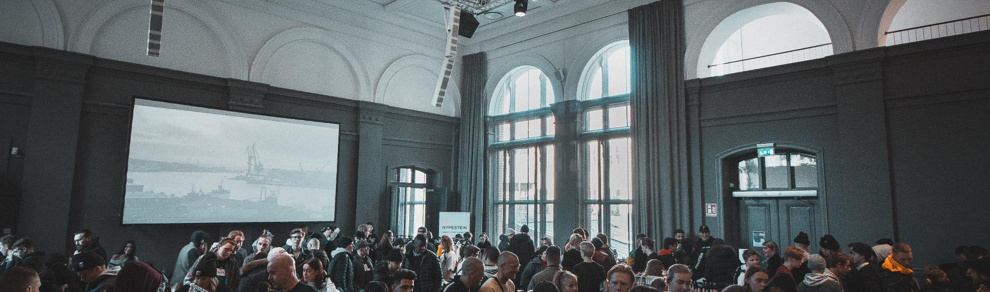
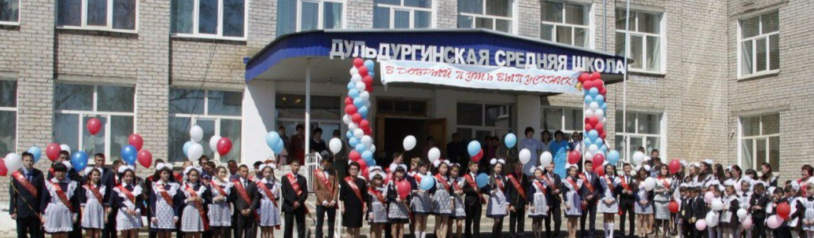
Расходы на образование
203,1 млн. рублей
572,7 млн. рублей
71,5 млн. рублей
28,7 млн. рублей
Дошкольное
образование
Общее
образование
Дополнительное образование
детей
Другие вопросы
в области
образования

Slide 11
Муниципальные программы исполнено 2195,1 тыс. рублей
252,8 тыс. руб.
55 тыс. руб.
50 тыс. руб.
Безопасность
населения
Поддержка и развитие малого и среднего предпринимательства
Муниципальная служба
380,4 тыс. руб.
1306,9 тыс. руб.
150 тыс. руб.
Культура, молодежная политика и спорт
Земельно-имущественные отношения
Образование

Slide 12
Источники финансирования дефицита бюджета
16,6
млн. рублей
- 2
млн. рублей
18,6
млн. рублей
Погашение бюджетом муниципального района кредитов из других бюджетов бюджетной системы Российской Федерации в валюте Российской Федерации
Изменение остатков средств

Slide 13
ИСПОЛНЕНИЕ ПО РАСХОДАМ
ИЗ РЕЗЕРВНОГО ФОНДА
УТВЕРЖДЕНО
946 тыс. рублей
ИСПОЛНЕНО
936,5
тыс. рублей

Slide 14
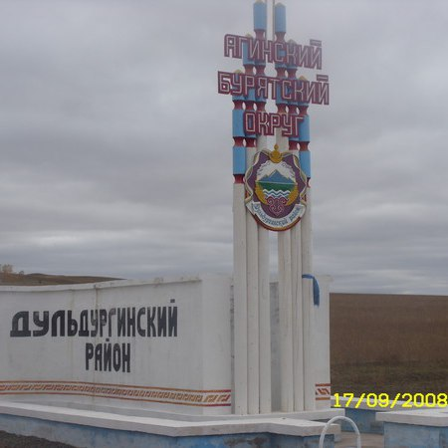
Спасибо за внимание! Демонстрация подготовлена Комитетом по финансам администрации муниципального района «Дульдургинский район»
с. Дульдурга 2025 г.

